Slide 1
Pixels hybrides pour rayons X Les détecteurs XPAD

Slide 2
La collaboration XPAD
Début en 1997 ..(CPPM+ CNRS cristallographie)
Motivations principales :
Dynamique de comptage
Eviter l’effet de « blooming »
Caractéristiques demandées :
5 à 25 keV (même avec pertes d’efficacité)
Pixels de l’ordre de 250 *250 µm
10⁷ photons/mm²/seconde
Dynamique de comptage « infinie »

Slide 3
XPAD : Principes
Rf
Cf
Threshold adjustment dac
Counting and read-out logic
CSA
Shaper
Discriminator
Ctest
électronique
Détecteurs à pixels hybrides (capteur Si)
Seuillage en énergie
Mise en forme et taille compteur adaptés au taux de comptage et à la fréquence de lecture
-
-
+
+
+
capteur
-
Photon

Slide 4
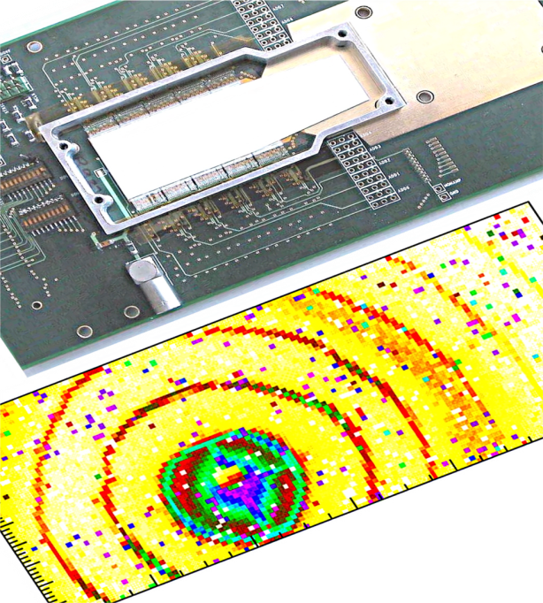
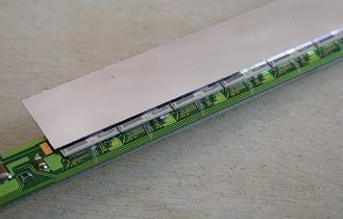
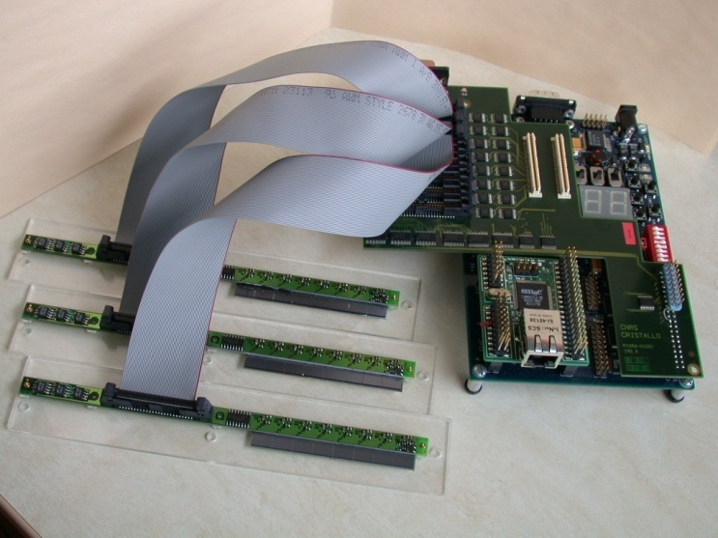
XPAD 1 & 2: Réalisations
XPAD 1 & 2
Techno AMS 0.8 µm , 600 pixels /chip
Pixels de 330 µm ( réutilisation des capteurs « Delphi »)
Compteur 16 bits avec lecture débordement au vol
XPAD2
XPAD1

Slide 5
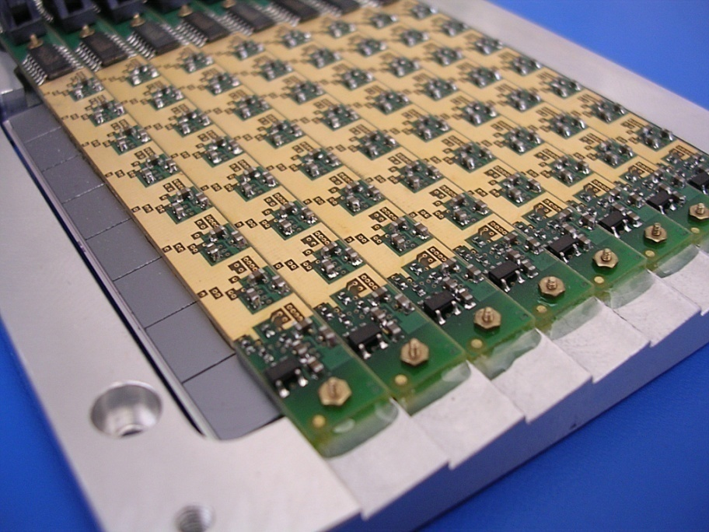
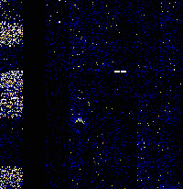
XPAD 1 & 2: Réalisations ..
Diffusion aux petits angles :
200 images de 10 ms espacées de 2 ms
L’échantillon reste dans le faisceau durant 100 ms environ.
Ralenti, ESRF, 2004
XPAD 2 :
Cartes d’acquisition (ESRF) permettant :
De connecter en parallèle 8 détecteurs de 8 cm² chacun ( 38000 pixels sur 64 cm²)
Temps min d’acquisition image : 2 ms
Mémoire locale : 223 images 32 bits
Transfert des images par Ethernet
Vitesse de transfert maximale : 15 ms/image

Slide 6
XPAD3
XPAD 1 & 2 : Les défauts
Beaucoup de pixels défectueux
Trop grande dispersion des seuils
Rendement bump-bonding moyen
Collaboration XPAD3 : CPPM, Institut Louis Néel, Soleil
Nouvelle techno : IBM 0.25 µm
Pixels beaucoup plus petits : 130 µm
9600 pixels par chip (1.6 cm²)
Compteur 12 bits +1, lecture continue durant le comptage
Bump-bonding IZM (avec l’expérience Atlas)

Slide 7
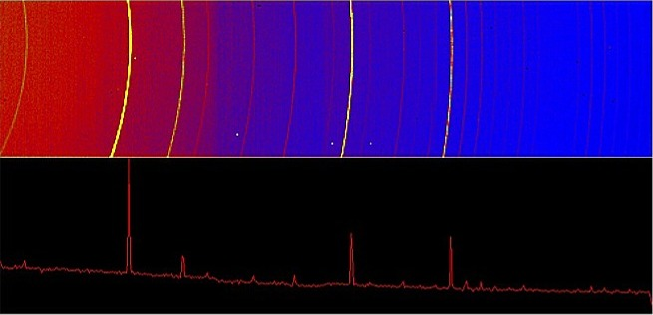
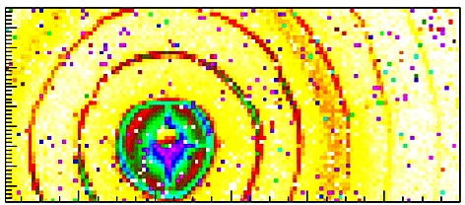
XPAD3
Résultats :
Seuils réglables à 0.5 keV RMS
Très peu de pixels défectueux
Rendement de bump-bonding élevé (détecteur Si 500µm)
XPAD1
XPAD3

Slide 8
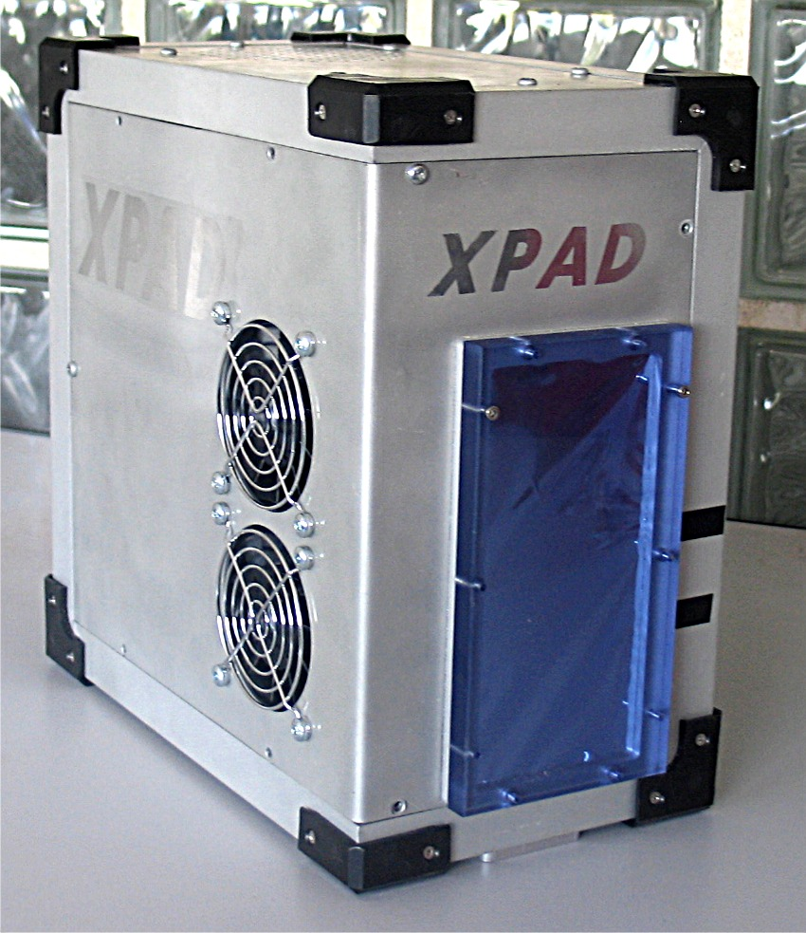
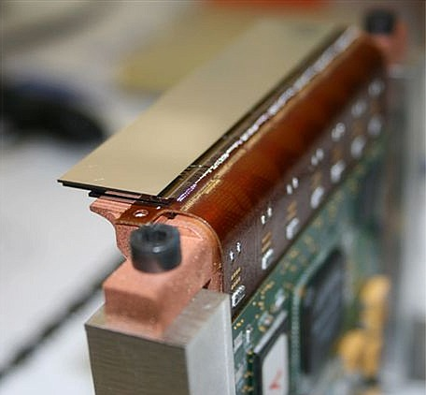
XPAD3 …
Réalisation de détecteurs
Barrettes 7circuits = 67200 pixels
30 réalisées
Puis de détecteurs complets (8 barrettes)/ plat ou tuilés
Acquisition (en cours)
1000 images (12 bits)/s
Stockage local
Transfert vers PC (bus PCI express)

Slide 9
Matériaux à Z élevé
Intérêts :
Efficacité après 20 keV
Résistance aux radiations (protection électronique)
Inconvénients :
Matériaux « difficiles »
Petites dimensions
Fragilité
Hybridation
Polarité (collecte e-)
JRA HIZPAD :
But : “ to develop the technologies needed for sustainable production of high-Z semiconductor sensors to be used in X-ray pixel detectors “
750 k€

Slide 10
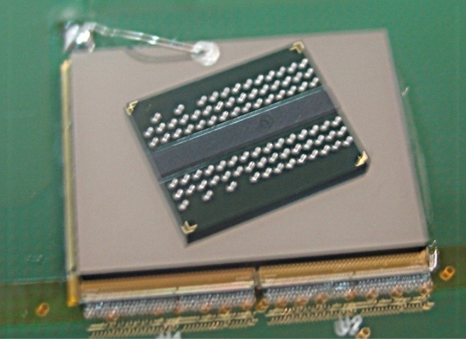
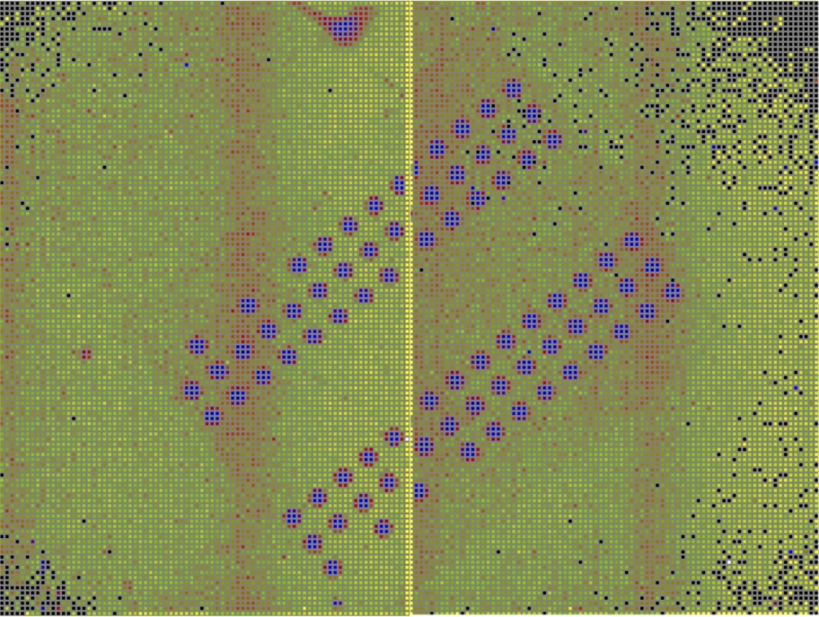
CdTe sur XPAD3
CdTe avec contacts Schottky
Fournisseur Acrorad, bonding AJAT
Collecte de trous ( polarisation 900V/ 750µm)
Am 241

Slide 11
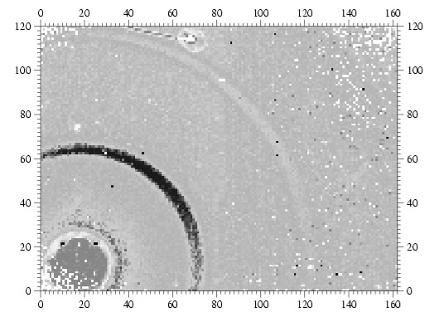
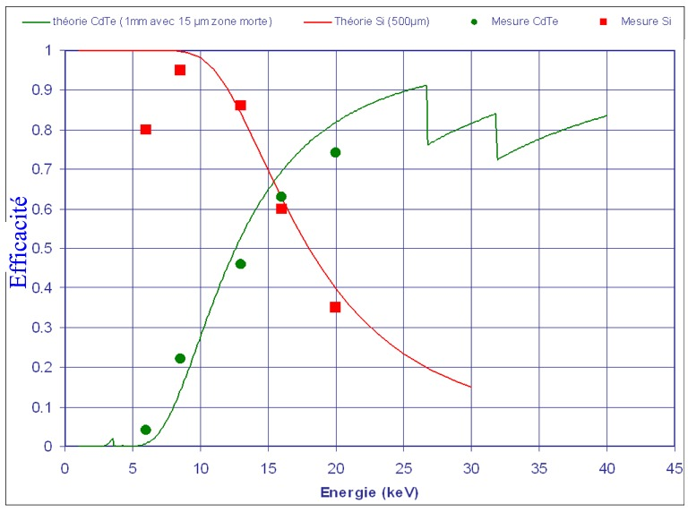
CdTe sur XPAD3
8keV
Mesures Soleil
SAXS sur CdTe, 8keV (ESRF)
Mesure efficacité Si (500µm) et CdTe (700µm), Soleil

Slide 12
Conclusions & futur
Maturité des électroniques pour sources de lumière actuelles :
Résistance aux radiations
Explorer les matériaux à Z élevé :
Résoudre les problèmes actuels
Chip XPAD3.2 avec version e-
Dépendance avec les fournisseurs de cristaux
Intégration 3D ( à la RelaxD) pour pallier les faibles dimensions
Nouveaux concepts pour les sources de type XFEL
Bunchs très proches en temps
Résistance aux radiations ( luminosité )

